Slide 1
Введение в Process mining

Slide 2
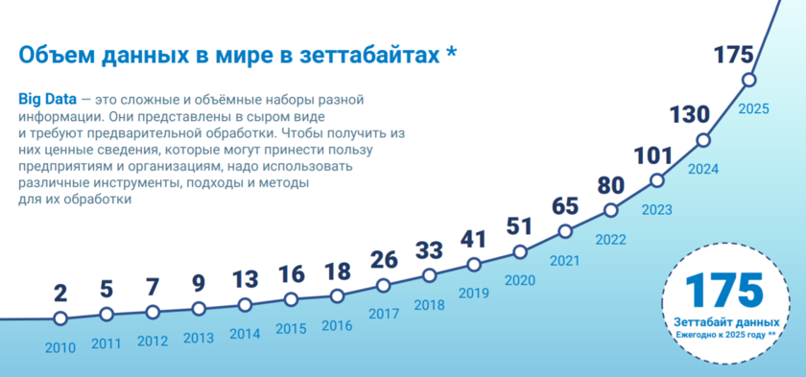
Big Data
По данным Data Age Report человечество сформировало порядка 51 зеттабайта информации в 2020 году. К 2025 году объем этих данных вырастет до 175 зеттабайтов ежегодно.

Slide 3
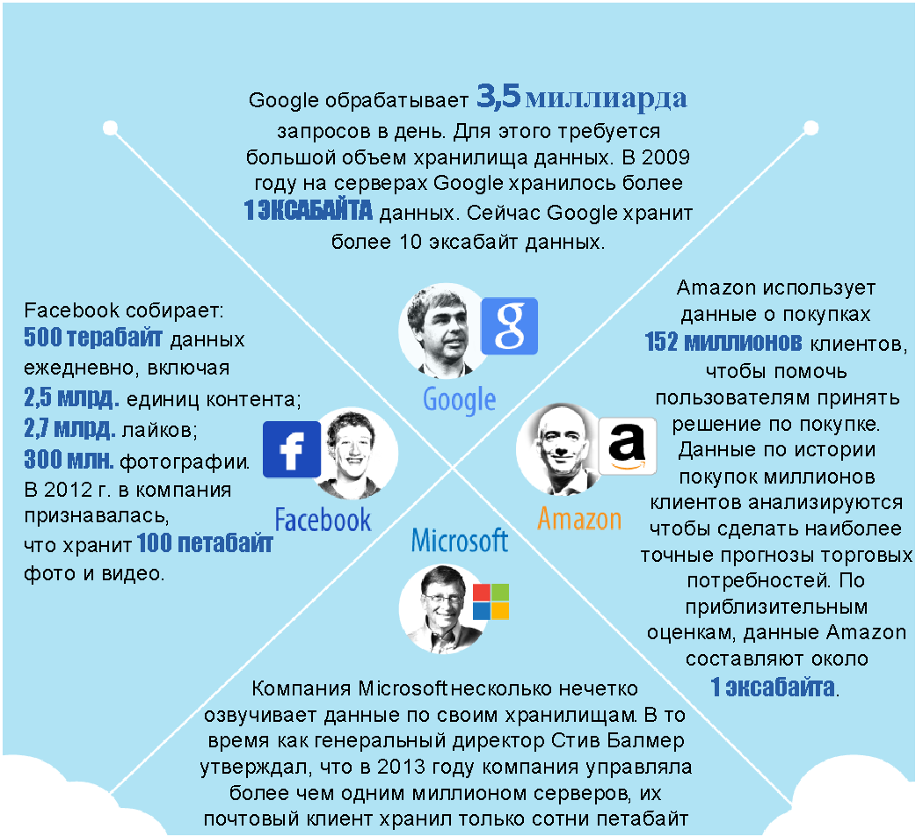
Big Data

Slide 4
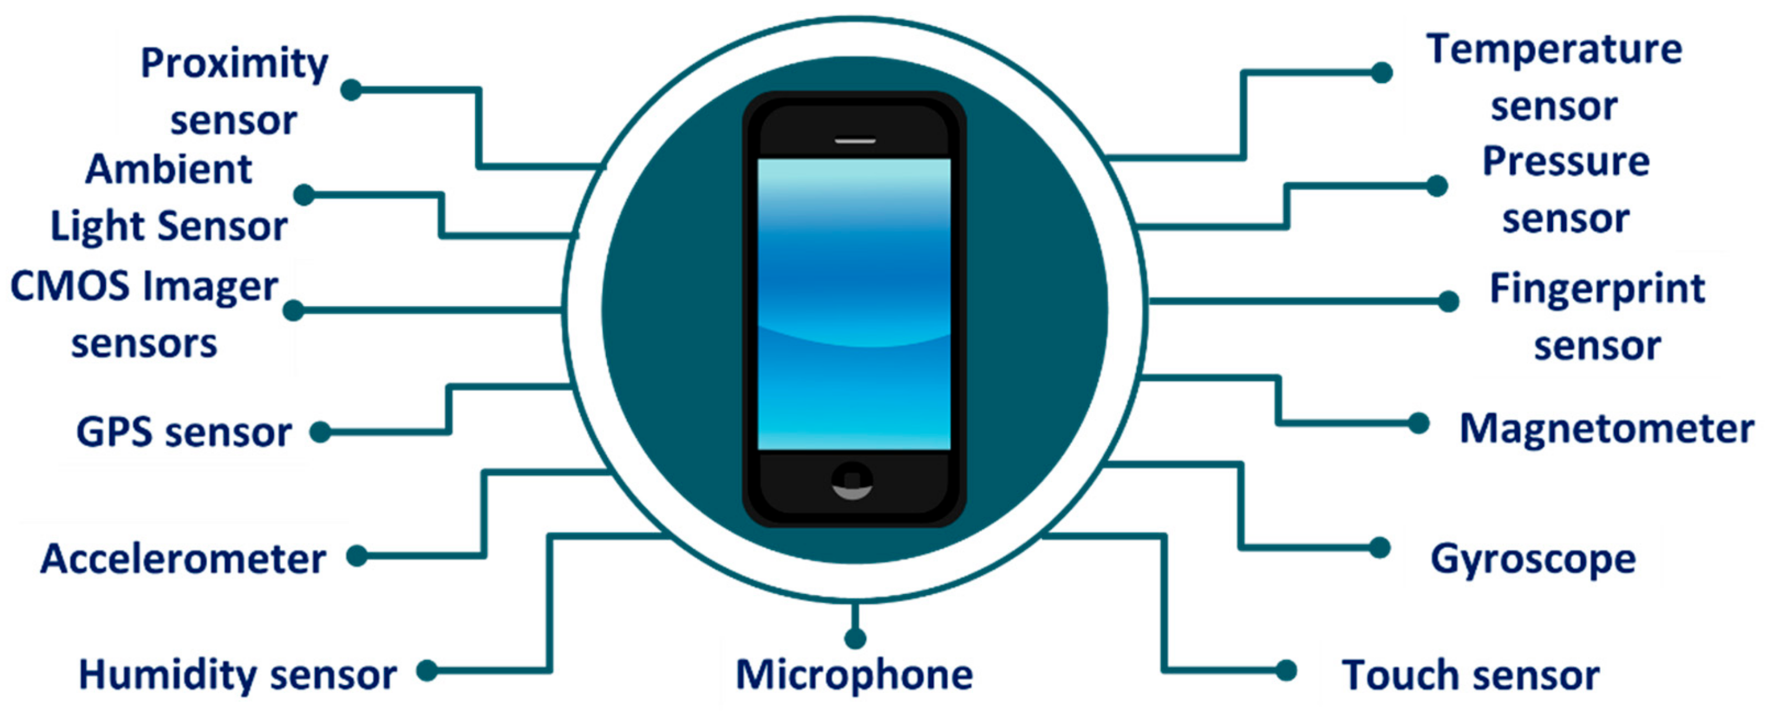
Big Data

Slide 5
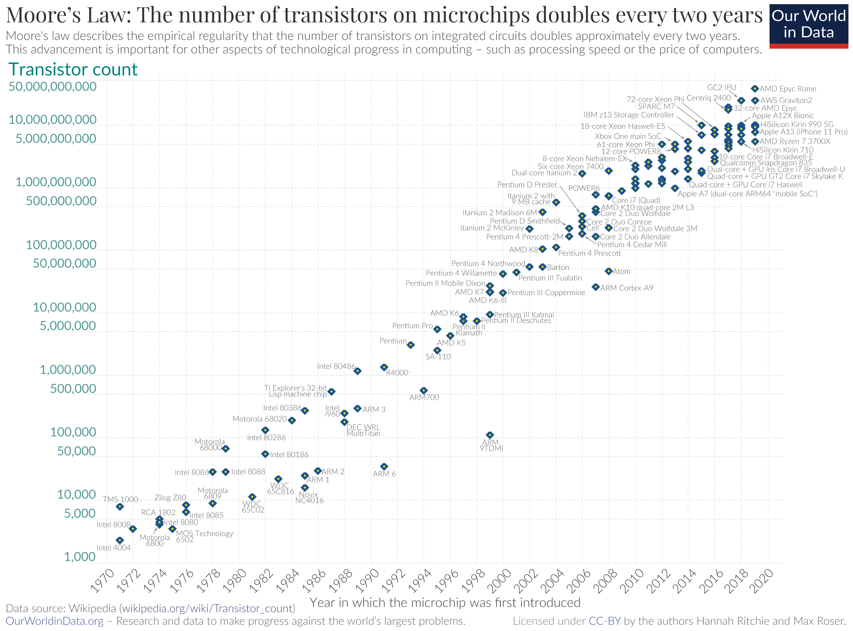
Big Data

Slide 6
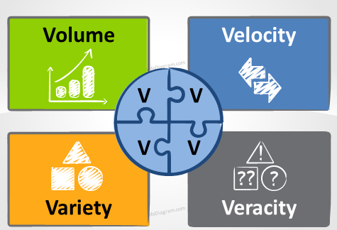
Big Data

Slide 7
Введение в Process mining
Интеллектуальный анализ процессов (Process Mining) фокусируется на обнаружении, анализе и оптимизации бизнес-процессов на основе данных из журналов событий (event logs), представляя недостающее звено между классическим анализом бизнес-процессов с использованием их моделей и интеллектуальным анализом данных (Data Mining).
Другими словами, Process Mining, в отличие от Data Mining, не интересуется низкоуровневыми закономерностями в исходных данных и не пытается принимать решения на их основе, но ставит задачей оптимизацию бизнес-процессов (в особенности сквозных), вытекающих из исходных данных.

Slide 8
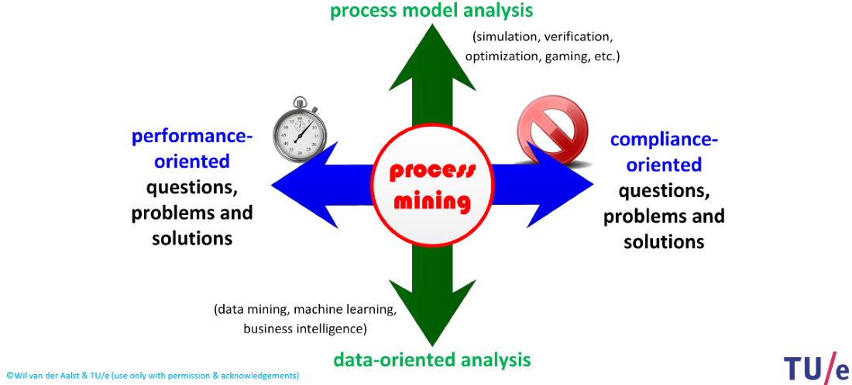
Введение в Process mining

Slide 9
Для чего применяется Process mining
Обнаружение реальных бизнес-процессов
Поиск узких мест (англ. bottlenecks) в бизнес-процессах
Выявление отклонений в бизнес-процессах
Поиск быстрых/коротких путей выполнения бизнес-процессов
Прогнозирование проблем в бизнес-процессах

Slide 10
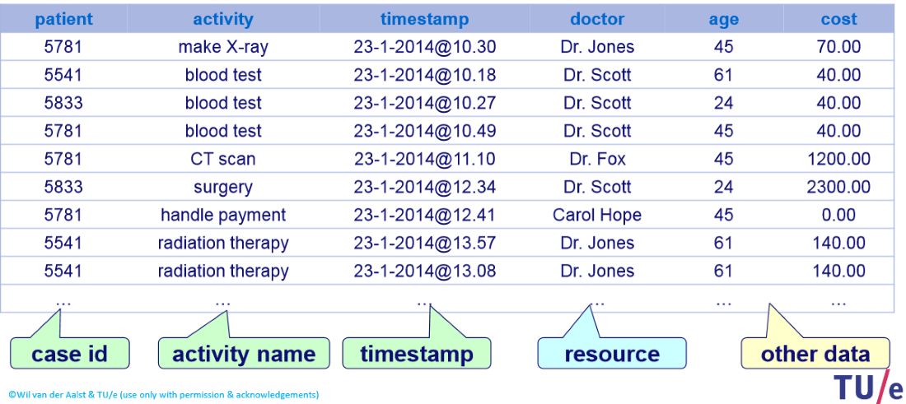
Process mining. Журнал событий
Отправной точкой Process mining является журнал событий.

Slide 11
Process mining. Журнал событий
Основные атрибуты событий в журналах:
Идентификатор случая (case id): хранит случаи (объекты), для которых выстраиваются последовательности событий журнала.
Деятельность (activity name): хранит действия, выполняемые в рамках событий журнала.
Отметка времени (timestamp): хранит дату и время регистрации событий журнала.
Ресурс (resource): хранит основных действующих лиц событий журнала (тех, кто выполняет действия в рамках событий журнала).
Прочее (other data): сюда попадает вся оставшаяся в журнале (не интересная нам) информация.

Slide 12
Process mining. Журнал событий
Наиболее распространенные форматы журнала событий:
eXtensible Event Stream (XES)
Comma-Separated Values (CSV)
JSON (JavaScript Object Notation)
Extensible Markup Language (XML)
Windows XML Event Log (EVTX) format

Slide 13
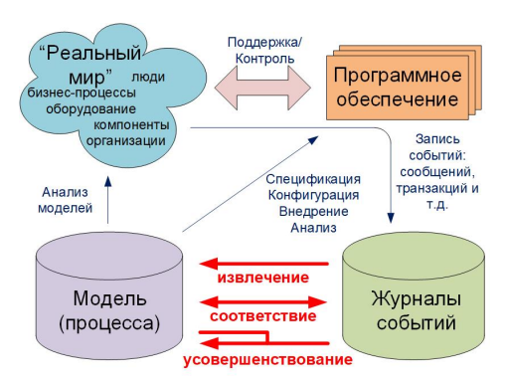
Формы Process mining
Позиционирование трех основных форм process mining: (a) извлечение, (б) проверка соответствия и (в) усовершенствование.

Slide 14
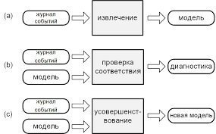
Формы Process mining
Три основных формы process mining в терминах «входов» и «выходов»: (а) извлечение, (б) проверка соответствия и (в) усовершенствование.

Slide 15
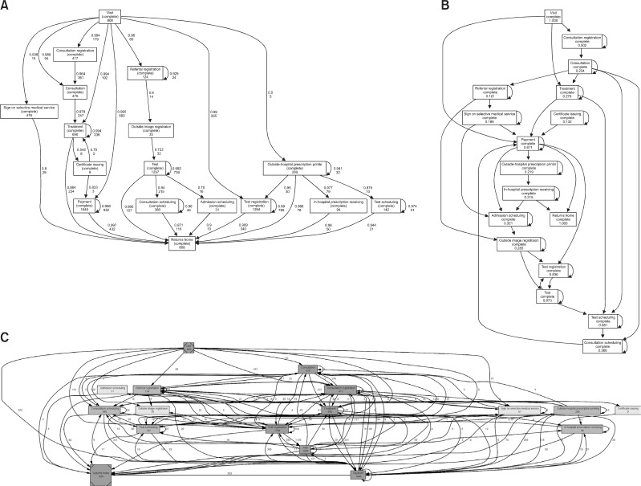
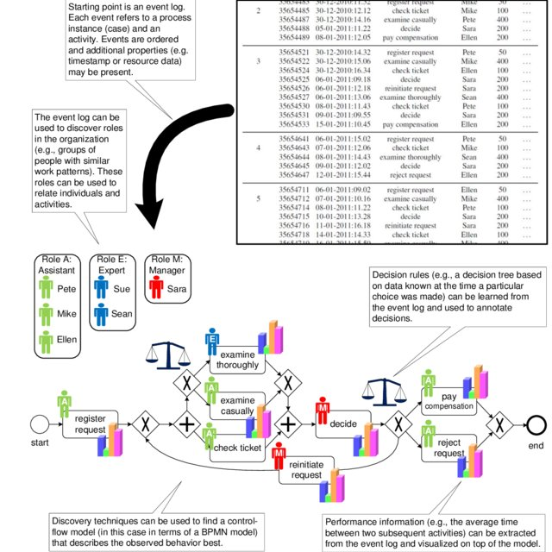
Process mining. Discovery

Slide 16
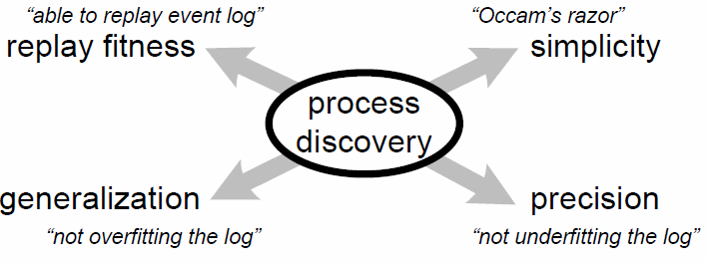
Process mining. Discovery. Metrics
Для того чтобы оценить полученную модель применяются общеизвестные метрики качества
«пригодность» (fitness)
«обобщенность» (generalization)
«простота» (simplicity)
«точность» (precision)

Slide 17
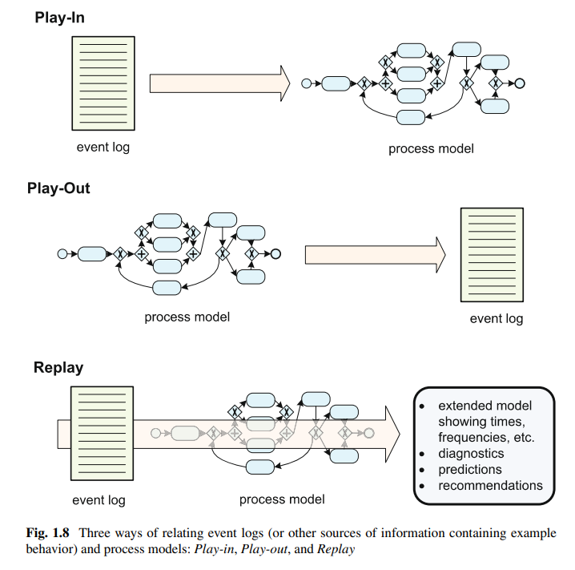
Process mining. Типы
Один из ключевых элементов Process Mining – акцент на создание сильной связи между моделью процесса и «реальностью», представленной в виде журнала событий.
Выделяют три типа подобных отношений, которые и определяют типы анализа:
Play-Out
Play-In
Replay

Slide 18
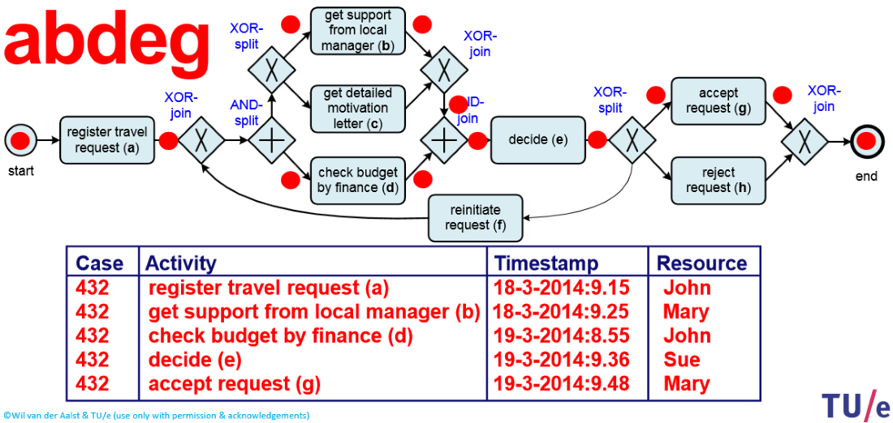
Process mining. Play-out

Slide 19
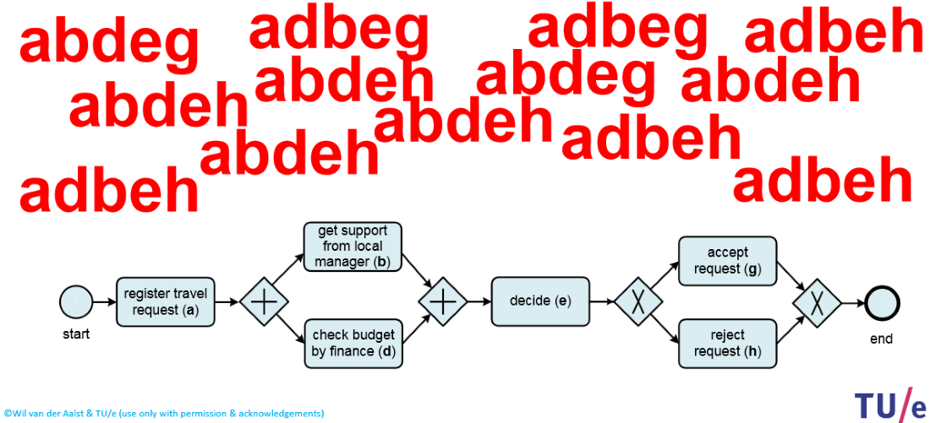
Process mining. Play-in

Slide 20
Process mining. Play-in
Как будет выглядеть процесс на основе данных цепочек событий:
abde
adbe
acdf
acde
abdf
adbf
adbe
adce
adcf
adbf

Slide 21
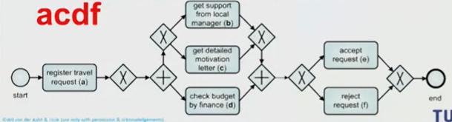
Process mining. Play-in
Как будет выглядеть процесс на основе данных цепочек событий:
abde
adbe
acdf
acde
abdf
adbf
adbe
adce
adcf
adbf

Slide 22
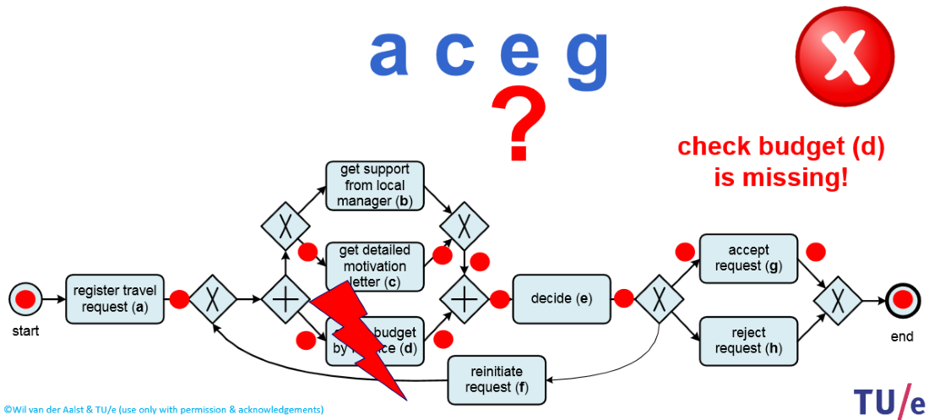
Process mining. Replay

Slide 23
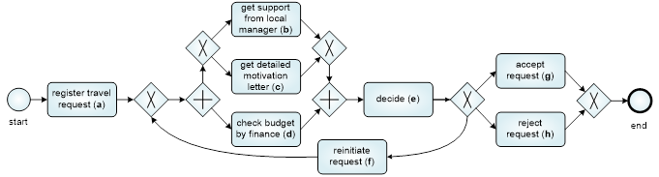
Process mining. Replay
Какие цепочки событий возможны согласно данной модели:
abdceh
aceh
adcefbdeg

Slide 24
Process mining
Библиотеки на языке Python для работы с Process mining:
SberPM
PM4Py
Программные средства:
ProM
Fluxicon Disco
Celonis Process Mining

